Slide 1
ГБОУ ВПО Астраханский ГМУ Минздрава России Подведение итогов работы студенческого научного общества за 2015 год

Slide 2
Студенческое научное общество Астраханского ГМУ является добровольной общественной организацией студентов, объединившихся на основе общности научных интересов и активно занимающихся научно-исследовательской работой на кафедрах, в лабораториях, других подразделениях университета.

Slide 3
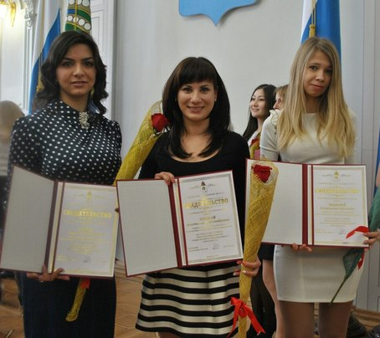
Награждение губернаторских стипендиатов за научно-исследовательскую работу, март,2015.

Slide 4
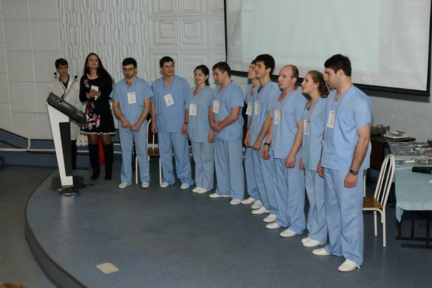
XXIV Всероссийская студенческая олимпиада по хирургии имени академика М.И.Перельмана Региональный тур ЮФО г.Краснодар., 19-20 марта 2015 года

Slide 5
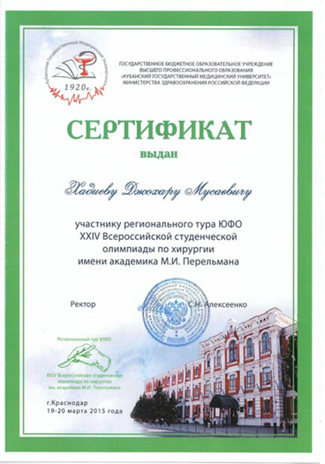

Slide 6
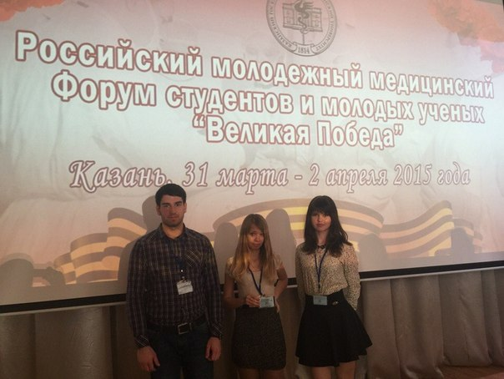
Российский молодежный медицинский Форум студентов и молодых ученых «Великая победа»

Slide 7
Образовательный форум "Российские дни сердца" 2015
15-17 апреля 2015 г. Москва «КЛИНИЧЕСКИЙ СЛУЧАЙ РАЗВИТИЯ ОСТРОГО НАРУШЕНИЯ МОЗГОВОГО КРОВООБРАЩЕНИЯ У ПАЦИЕНТА С НЕ-Q ИНФАРКТОМ МИОКАРДА» - Чичков Ю.М. 401 группа лечебный Факультет

Slide 8
-XXI Всероссийский съезд сердечно-сосудистых хирургов, г.Москва «Оценка качества жизни пациентов с артериальной гипертензией на фоне ожирения» . «Оптимизация иммунологической диагностики и лечения инфаркта миокарда с подъемом сегмента ST на фоне хронической герпесвирусной инфекции» Ю.М.Чичков

Slide 9
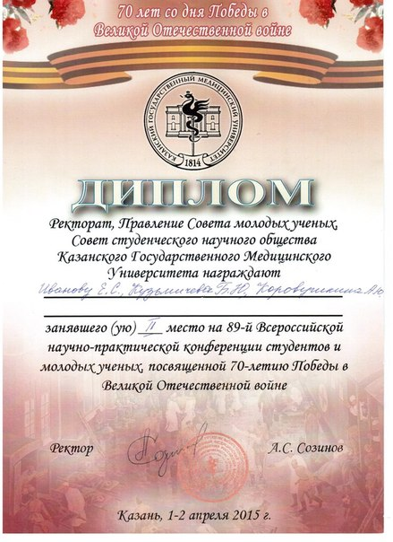
89-я Всероссийская научно-практическая конференция студентов и молодых ученых, посвященной 70-летию Победы в Великой Отечественной войне

Slide 10
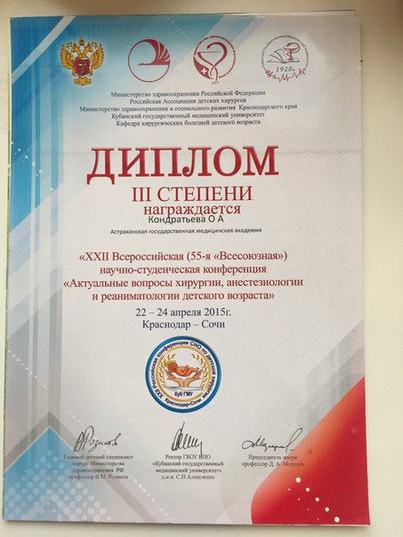
XXII Всероссийская научно-студенческая конференция «Актуальные вопросы хирургии,анестезиологии и реаниматологии детского возраста»,Краснодар-Сочи,2015

Slide 11
Члены студенческого научного кружка по физиологии приняли участие в международной студенческой конференции в г.Воронеже в апреле 2015г.

Slide 12
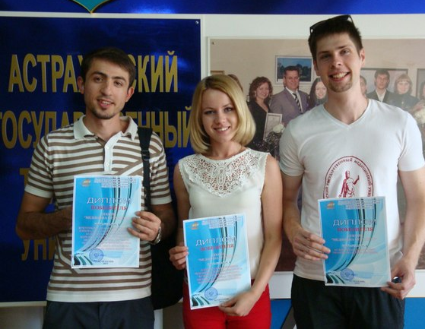
65-я международная студенческая научно-техническая коференция, посвященная 85-летию со дня основания Вуза

Slide 13
ГБОУ ВПО «Самарский государственный медицинский университет Министерства Здравоохранения РФ», Третья Всероссийская студенческая олимпиада по Клинической фармакологии. С 13 по 15 мая 2015 года

Slide 14
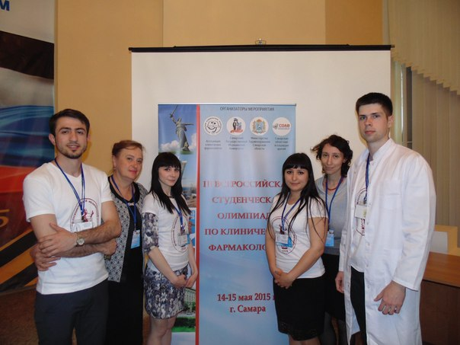
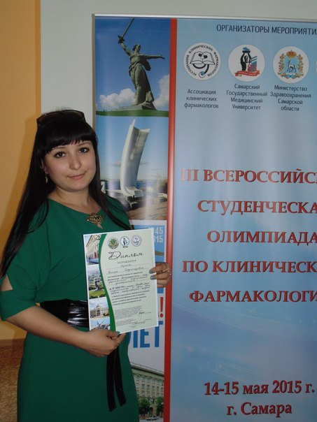
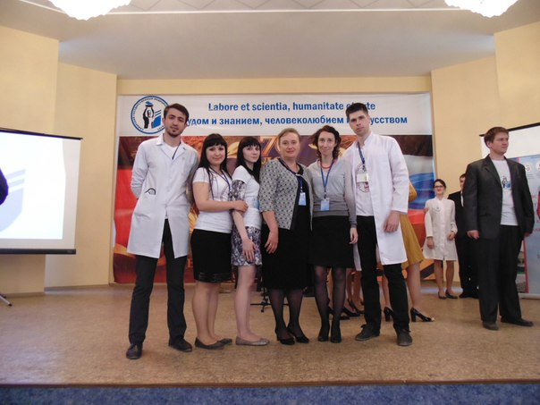

Slide 15
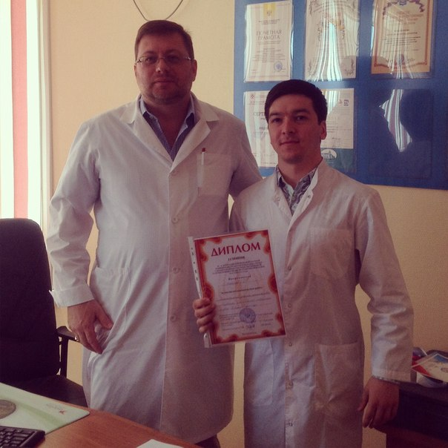
96-й Всероссийская итоговая научная конференция студентов и молодых ученых с международным участием, посвященной 70-летию победы в Великой отечественной войне (20-22 мая 2015 г.)

Slide 16
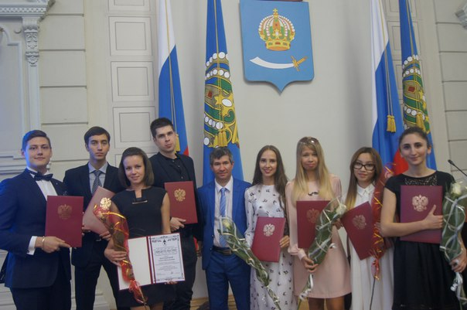
Награждение губернаторских стипендиатов за научно-исследовательскую работу, октябрь, 2015.

Slide 17
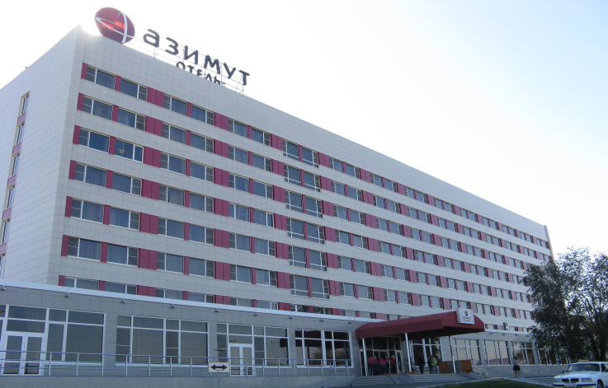
V научно-практическая конференция студентов и молодых ученых с международным участием «Современные аспекты инфекционной патологии», посвященная 90-летию кафедры инфекционных болезней Астраханского государственного медицинского университета 5-6 октября 2015 г.

Slide 18
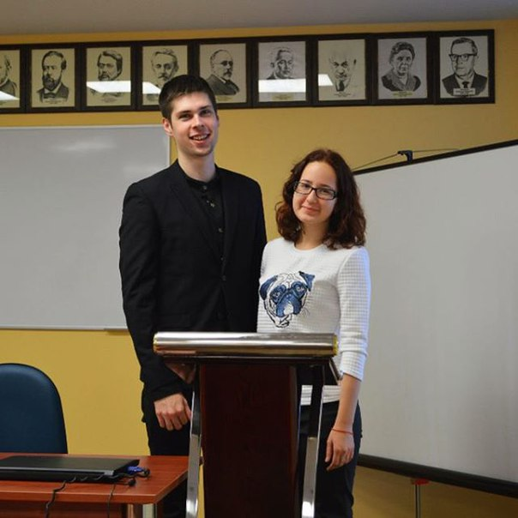
Пятая межрегиональная учебно-практическая конференция «Производственная практика в медицинском ВУЗе. Расширение горизонтов» , Казань,2015

Slide 19
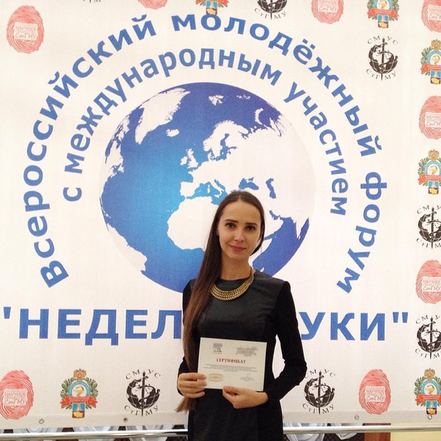
Всероссийский молодежный форум с международным участием «Неделя науки -2015»,Ставрополь, ноябрь,2015

Slide 20
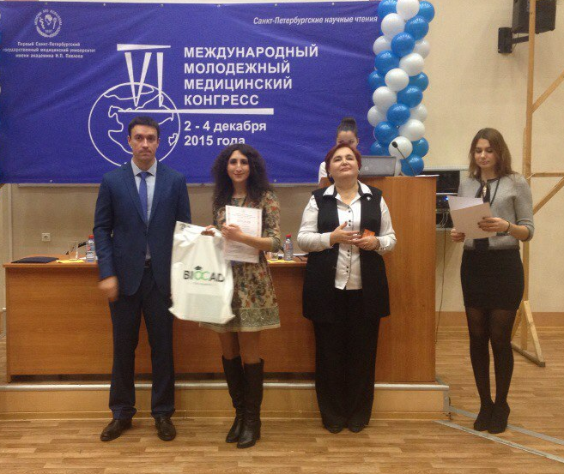
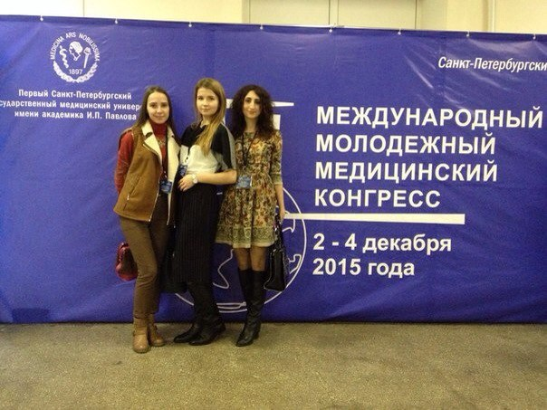
VI Международный молодежный медицинский конгресс «Санкт-Петербургские научные чтения-2015»,г. Санкт-Петербург. 2-4 декабря 2015 года

Slide 21
Победители осеннего отбора «УМНИК»
Гавриленко Алена Валерьевна, проект "Разработка офис-теста для оценки тяжести неселективной протеинурии";
Магомедов Хаджи-Мурад Абдулаевич, проект "Разработка способа диагностики церебральной гипоксии у новорожденных";
Мартынова Ольга Витальевна, проект "Разработка вспомогательного метода лечения мелкозернистыми кремнеземами в травматологической практике";
Масленников Илья Валерьевич, проект "Разработка комплекса тестов для дифференциальной диагностики абдоминальной хирургической патологии";

Slide 22
Победители осеннего отбора «УМНИК»
Пшанова Малика Карипуллаевна, проект "Исследование инновационной модели для фармакологической коррекции плацентарной недостаточности";
Расщепкин Александр Владиславович, проект "Разработка индивидуальных программ физических тренировок у детей";
Робин Арсений Андреевич, проект "Разработка комплекса новых биохимических тестов на нейробелки и оценка их перспектив для неврологии и нейрохирургии";
Узбякова Раиля Рафаильевна, проект "Разработка способа прогноза идиопатического мужского бесплодия";

Slide 23
Победители осеннего отбора «УМНИК»
Улюмджиева Настина Вячеславовна, проект "Разработка нового способа выявления генно-модифицированных молочных продуктов";
Хазамов Гаджи Гитинамагомедович, проект "Разработка биохимического способа прогноза темпов постравматической регенерации тканей";
Хасьянов Дамир Тимурович, проект "Разработка комплекса новых неинвазивных диагностических технологий для хирургической стоматологии";

